Slide 1
i «numeri»
della
Mobilità di Ateneo
settembre 2017

Slide 2
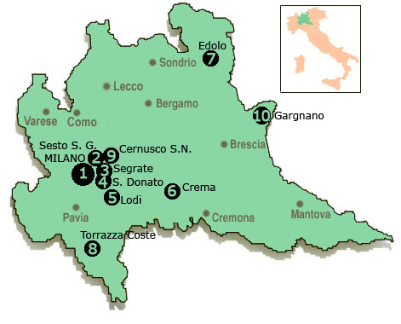
Le nostre sedi
1.
2.
3.
4.
5.
6.
7.
8.
9.
10.
Milano
Sesto San Giovanni
Segrate
San Donato Milanese
Lodi
Crema
Edolo
Torrazza Coste
Cernusco sul Naviglio
Gargnano

Slide 3
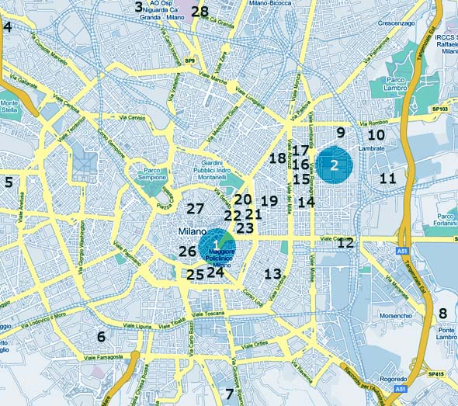
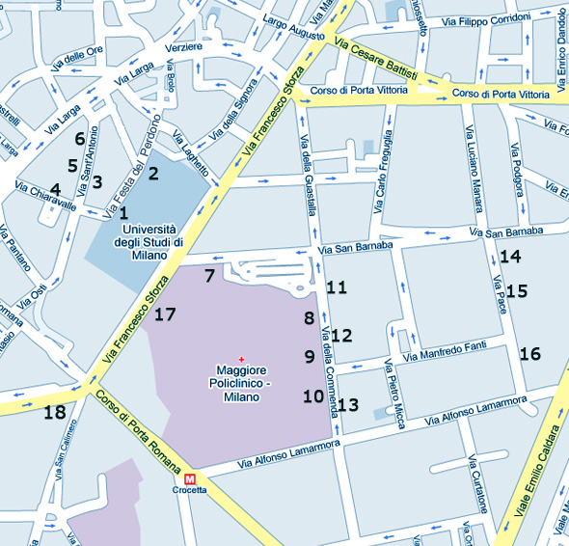
Le nostre sedi
1
Milano centro 18 sedi

Slide 4
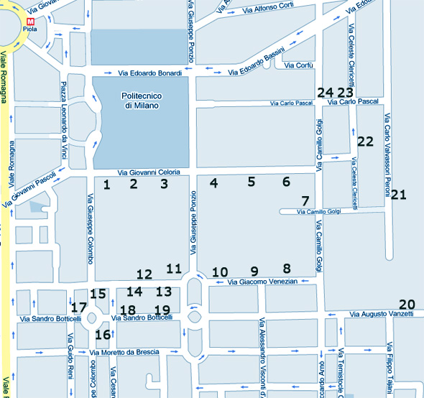
Le nostre sedi
2
Milano città studi
24 sedi

Slide 5
Totali docenti per dipartimento e carriera
DIPARTIMENTI | I Fascia | II Fascia | Prof. TD | Ricercatori | Ricercatori TD | TOT
DIPARTIMENTO DI BENI CULTURALI E AMBIENTALI | 11 | 17 |  | 8 | 5 | 41
DIPARTIMENTO DI BIOSCIENZE | 16 | 30 |  | 14 | 14 | 74
DIPARTIMENTO DI BIOTECNOLOGIE MEDICHE E MEDICINA TRASLAZIONALE | 15 | 25 |  | 16 | 11 | 67
DIPARTIMENTO DI CHIMICA | 19 | 28 |  | 22 | 12 | 81
DIPARTIMENTO DI DIRITTO PRIVATO E STORIA DEL DIRITTO | 15 | 11 |  | 15 | 2 | 43
DIPARTIMENTO DI DIRITTO PUBBLICO ITALIANO E SOVRANAZIONALE | 20 | 18 |  | 16 | 6 | 60
DIPARTIMENTO DI ECONOMIA, MANAGEMENT E METODI QUANTITATIVI | 19 | 17 |  | 7 | 5 | 48
DIPARTIMENTO DI FILOSOFIA | 15 | 17 |  | 7 | 5 | 44
DIPARTIMENTO DI FISICA | 19 | 30 |  | 20 | 12 | 81
DIPARTIMENTO DI FISIOPATOLOGIA MEDICO-CHIRURGICA E DEI TRAPIANTI | 20 | 30 | 1 | 23 | 9 | 81
DIPARTIMENTO DI INFORMATICA | 20 | 25 |  | 29 | 11 | 85
DIPARTIMENTO DI LINGUE E LETTERATURE STRANIERE | 11 | 22 |  | 14 | 2 | 49
DIPARTIMENTO DI MATEMATICA "FEDERIGO ENRIQUES" | 22 | 25 |  | 15 | 9 | 71
DIPARTIMENTO DI MEDICINA VETERINARIA | 17 | 37 |  | 18 | 9 | 81
DIPARTIMENTO DI ONCOLOGIA ED EMATO-ONCOLOGIA | 17 | 23 |  | 13 | 4 | 57
DIPARTIMENTO DI SCIENZE AGRARIE E AMBIENTALI - PRODUZIONE, TERRITORIO, AGROENERGIA | 14 | 26 |  | 29 | 8 | 77
DIPARTIMENTO DI SCIENZE BIOMEDICHE E CLINICHE "L. SACCO" | 18 | 23 | 2 | 16 | 10 | 69
DIPARTIMENTO DI SCIENZE BIOMEDICHE PER LA SALUTE | 25 | 38 |  | 27 | 8 | 98
DIPARTIMENTO DI SCIENZE BIOMEDICHE, CHIRURGICHE ED ODONTOIATRICHE | 12 | 23 |  | 15 | 4 | 54
DIPARTIMENTO DI SCIENZE CLINICHE E DI COMUNITA' | 26 | 30 |  | 18 | 12 | 86
DIPARTIMENTO DI SCIENZE DELLA MEDIAZIONE LINGUISTICA E DI STUDI INTERCULTURALI | 12 | 12 |  | 13 | 24 | 41
DIPARTIMENTO DI SCIENZE DELLA SALUTE | 20 | 26 |  | 25 | 69 | 80
DIPARTIMENTO DI SCIENZE DELLA TERRA "ARDITO DESIO" | 12 | 18 |  | 7 | 7 | 44
DIPARTIMENTO DI SCIENZE E POLITICHE AMBIENTALI | 11 | 18 |  | 14 | 6 | 49
DIPARTIMENTO DI SCIENZE FARMACEUTICHE | 13 | 12 |  | 20 | 7 | 52
DIPARTIMENTO DI SCIENZE FARMACOLOGICHE E BIOMOLECOLARI | 18 | 26 |  | 11 | 13 | 68
DIPARTIMENTO DI SCIENZE GIURIDICHE "CESARE BECCARIA" | 15 | 18 |  | 16 | 4 | 53
DIPARTIMENTO DI SCIENZE PER GLI ALIMENTI, LA NUTRIZIONE E L'AMBIENTE | 19 | 28 |  | 22 | 9 | 78
DIPARTIMENTO DI SCIENZE SOCIALI E POLITICHE | 21 | 24 |  | 11 | 8 | 64
DIPARTIMENTO DI SCIENZE VETERINARIE PER LA SALUTE, LA PRODUZIONE ANIMALE E LA SICUREZZA ALIMENTARE | 14 | 16 |  | 13 | 6 | 49
DIPARTIMENTO DI STUDI INTERNAZIONALI, GIURIDICI E STORICO-POLITICI | 13 | 18 |  | 13 | 5 | 49
DIPARTIMENTO DI STUDI LETTERARI, FILOLOGICI E LINGUISTICI | 25 | 16 |  | 10 | 7 | 58
DIPARTIMENTO DI STUDI STORICI | 13 | 21 |  | 9 | 6 | 49
Professori/Ricercatori non assegnati |  |  |  | 1 |  | 1
TOTALE | 557 | 746 | 3 | 527 | 249 | 2082

Slide 6
Professori, Ricercatori per Qualifica
 | Prof. I fascia | Prof. II fascia | Prof. Straordinario TD | Ricercatore | Ricercatore Confermato | Ricercatore a Tempo Determinato | Totale complessivo
I Fascia | 557 |  |  |  |  |  | 557
II Fascia |  | 746 |  |  |  |  | 746
Prof. Straordinario TD |  |  | 3 |  |  |  | 3
Ricercatori |  |  |  | 527 |  |  | 527
Ricercatori Tempo Determinato |  |  |  |  |  | 249 | 249
Totale complessivo | 557 | 746 | 3 | 527 |  | 249 | 2082

Slide 7
Personale Tecnico-Amministrativo per Area e Categoria
Tempi Indeterminati | CATEGORIE
AREA | B | C | D | EP | Dirigenti | Tecnologo | Totale complessivo
Tecnologo |  |  |  |  |  | 2 | 2
Area Amministrativa - TD |  | 6 |  |  |  |  | 6
Area Amministrativa, tempo indeterminato | 73 | 456 |  |  |  |  | 529
Totale complessivo | 73 | 462 |  |  |  | 9 | 535
Area Amministrativa-Gestionale - TD |  |  | 8 |  |  |  | 8
Area Amministrativa-Gestionale , tempo indeterminato |  |  | 246 | 35 |  |  | 281
Totale complessivo |  |  | 254 | 35 |  |  | 289
Area Biblioteche , tempo indeterminato |  | 113 | 30 | 14 |  |  | 157
Totale complessivo |  | 113 | 30 | 14 |  |  | 157
Area Servizi Generali e Tecnici , tempo indeterminato | 201 | 2 |  |  |  |  | 201
Totale complessivo | 201 |  |  |  |  |  | 201
Area Socio- Sanitaria - TD |  | 2 |  |  |  |  | 2
Area Socio- Sanitaria, tempo indeterminato |  | 10 | 6 |  |  |  | 16
Totale complessivo |  | 12 | 6 |  |  |  | 18
Area Tecnica, Tecnico-Scientifica ed Elaborazione Dati - TD |  | 2 | 12 |  |  |  | 14
Area Tecnica, Tecnico-Scientifica ed Elaborazione Dati, tempo indeterminato |  | 347 | 292 | 47 |  |  | 686
Totale complessivo |  | 349 | 304 | 47 |  |  | 700
CARRIERA DIRIGENZIALE - TD |  |  |  |  | 1 |  | 1
CARRIERA DIRIGENZIALE, tempo indeterminato |  |  |  |  | 9 |  | 9
Totale complessivo |  |  |  |  | 10 |  | 10
TOTALE GENERALE | 274 | 936 | 594 | 96 | 10 | 2 | 1912

Slide 8
dati post-laurea
DOTTORANDI | 750
SPECIALIZZANDI | 1367
ASSEGNISTI | 647
BORSISTI | 138
BORSISTI ESENTI | 3634

Slide 9
ABBONAMENTI
ATM ferroviari
2004 1.323 299
2005 1.397 310
2006 1.464 302
2007 1.466 324
2008 1.495 347
2009 1.483 345
2010 1.497 370
2011 1.538 432
2012 1.621 478
2013 1.619 516
2014 1.620 535
1.775 558
1.911 570
primi sei mesi 2017
1.024 264
primi sei mesi 2016
968 236
primi sei mesi 2015
907 232

Slide 10
ABBONAMENTI

Slide 11
ABBONAMENTI
L’Ateneo ha sinora adottato misure d’intervento destinate a tutto il personale che agevolano l’utilizzo dei mezzi pubblici (ATM e Trenord).
Particolari convenzioni tra Ateneo e aziende di trasporto pubblico e società private attive sul territorio permettono al personale a tempo determinato e indeterminato di usufruire di un contributo sul costo di abbonamenti alla rete ATM - SITAM, TRENORD e «Io viaggio ovunque in Lombardia», Autolinee private o a parcheggi di interscambio fino a un limite massimo di 258,23 euro (art. 51 del T.U.I.R).
Correlati agli abbonamenti ATM sussistono forme agevolative di utilizzo di Bike Sharing (BikeMI)
NUOVI INTERVENTI IN CORSO –TPL
L’attività svolta con riferimento all’utilizzo dei mezzi di Trasporto Pubblico Locale, è stata integrata e completa con
servizi innovativi che contemplano l’informazione on-line, attraverso le liste di posta elettronica dell’Ateneo,
per divulgare le informazioni tratte dai siti ufficiali delle Aziende di Trasporto (ATM; Trenord ma anche Trenitalia), concernenti avvisi ed indicazioni in occasione di
giornate di sciopero dei mezzi o eventi di particolare rilevanza che possono avere ripercussioni sul sistema del trasporto pubblico.
Viene inoltre effettuata, sempre mediante la medesima modalità divulgativa e con cadenza bimestrale, l’elenco delle offerte e degli sconti che sono riservati ai possessori degli abbonamenti sia ATM sia Trenord, per eventi culturali (ingressi scontati a mostre, musei e spettacoli teatrali).

Slide 12
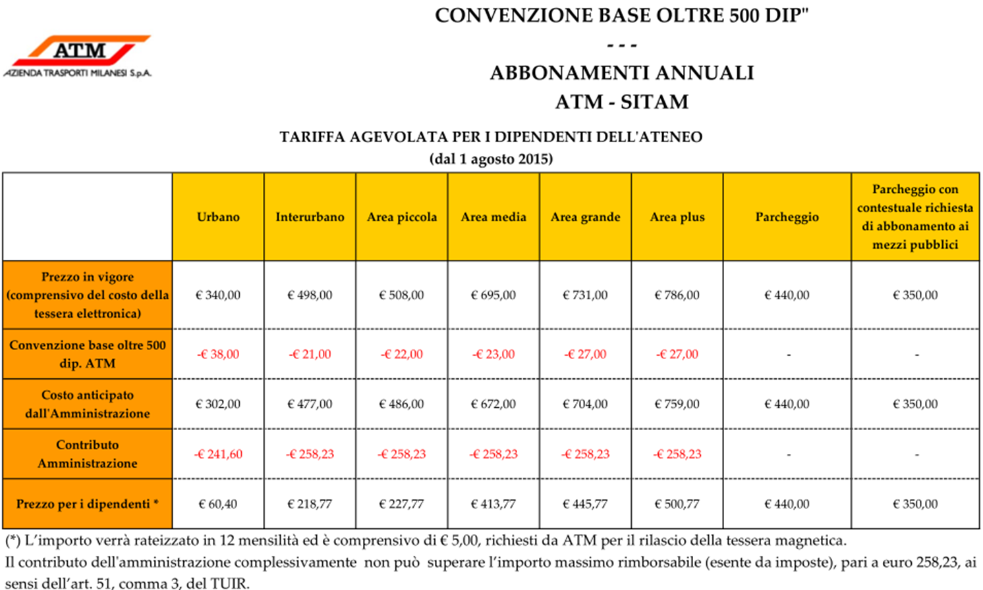
ABBONAMENTI ATM

Slide 13
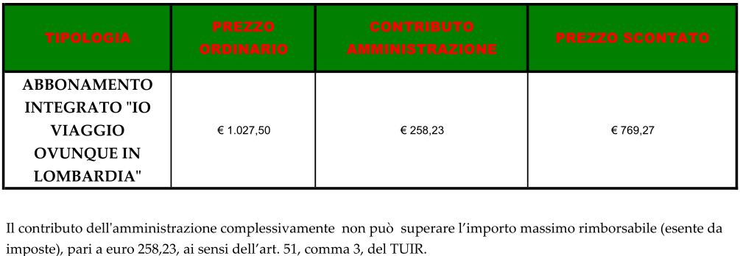
ABBONAMENTI IVOL

Slide 14
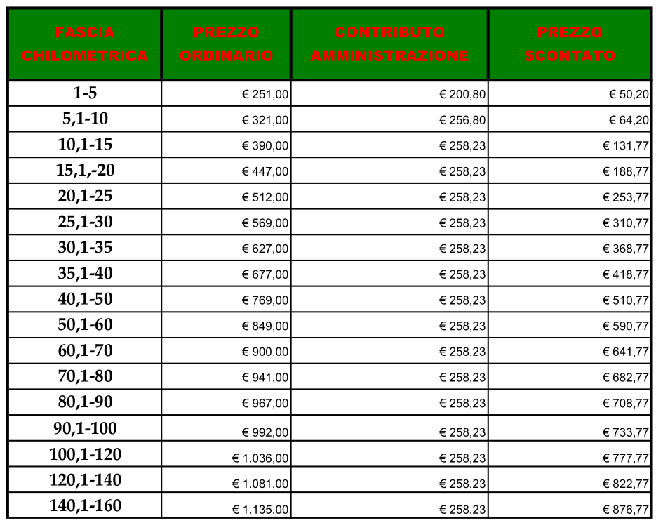
ABBONAMENTI TRENORD
TARIFFE IN VIGORE
DAL 1 AGOSTO 2015
CON RATEIZZAZIONE IN 12 RATE
II^ CLASSE

Slide 15
ABBONAMENTI AUTOLINEE Il personale d’Ateneo titolare di abbonamenti ad autolinee non incluse nel sistema tariffario SITAM (ad esempio STAR, ADDA TRASPORTI, ecc.) posso chiedere un rimborso fino a un massimo di 258,23 euro all'anno. Nel caso di abbonamento annuale, l'Ateneo rimborsa in busta paga l'intero importo del rimborso nel primo mese utile, recuperandolo poi in 12 rate mensili, trattenute sempre in busta paga. Richiesta del rimborso Per ottenere il rimborso, è necessario prima inviare documento PDF l'apposito modulo all’e-mail indirizzo di posta mobilitadateneo@unimi.it e consegnare poi all’Ufficio del Mobility Manager d'Ateneo (via Sant'Antonio 12 - piano terra) i documenti specificati nel modulo a seconda della tipologia di abbonamento. Se l'autolinea utilizzata non emette abbonamenti annuali, è possibile ottenere il rimborso degli abbonamenti mensili o settimanali. In questo la richiesta va presentata ogni tre mesi.

Slide 16
INTERVENTI PROGRAMMATICI
per il personale e gli studenti
MOBILITA’ COLLETTIVA
Nuovi accordi agevolativi secondo condizioni più favorevoli rispetto al costo di mercato (*)
accordi per riduzioni tariffarie/scontistica con i vettori della rete ferroviaria
TRENITALIA in corso di definizione (**)
subordinatamente alla definizione di un accordo mirato alla scontistica riconosciuta all’Ateneo per i viaggi di lavoro effettuati da parte del proprio personale (docente e t.a.),
con riconoscimento di agevolazioni individuali per acquisti effettuati direttamente a titolo «privato»
ITALO, in fase di trattativa
(*) accordi definiti in collaborazione con il Coordinamento Nazionale dei Mobility Manager delle Università costituito nell’ambito della RUS,
pertanto analoghi per tutti gli Atenei aderenti al Coordinamento stesso.
(**) i cui contenuti sono stati esaminati sotto il profilo tecnico-legale in collaborazione con la Direzione Legale e Centrale Acquisti dell’Ateneo.

Slide 17
NUOVI INTERVENTI IN CORSO ACCORDI l'Ateneo supporta forme innovative ed ecologiche di trasporto, con l'obiettivo di sviluppare una mobilità del proprio personale sempre più sostenibile a livello ambientale e finalizzata al contenimento del consumo energetico, attraverso convenzioni agevolative senza oneri a carico del B.U. > con aziende produttrici (sconti direttamente riconosciuti al personale ed agli studenti) • di biciclette anche a pedalata assistita; • cargobike (c.. «bici da lavoro» anche elettriche, dotate di appositi cassoni attrezzati anche chiusi/impermeabilizzati/imbottiti per trasporto di bambini, animali, piccoli carichi); • «personal movers» («streetboard»: hovereboard, monoruota, micro scooter, mini bighe,…) ; > con posteggi e garage (sconti direttamente riconosciuti al personale) dentro/fuori l’Area «C» (in prossimità delle principali direttrici urbane di transito verso le strutture universitarie), al fine di contenere l’uso del veicolo privato limitatamente alle tratte non agevolmente servite da mezzi pubblici).

Slide 18
INTERVENTI PROGRAMMATICI
(in fase propositiva)
MOBILITA’ COLLETTIVA
Estensione degli accordi per la «mobilità aziendale» riferita al TPL attualmente vigenti
per il riconoscimento di condizioni agevolative inerenti agli abbonamenti annuali per il Trasporto Pubblico Locale rivolte a soggetti della platea universitaria attualmente esclusi da benefici esistenti (per la mancata possibilità di utilizzo delle agevolazioni economiche in base all’età anagrafica riconosciute dai vettori, per non attribuibilità di contribuzioni economiche a carico dell’Ateneo, per esclusione dalle convenzioni agevolative esistenti,….)
con particolare attenzione alla concreta sostenibilità operativa del progetto ed all’individuazione delle più opportune modalità gestionali
(senza oneri economici da parte dell’Ateneo).

Slide 19
INTERVENTI PROGRAMMATICI
(in fase ideativa)
NUOVI accordi per la «mobilità aziendale» riferita al TPL
ricerca ed individuazione di modalità d’intervento condivise da parte di
per il riconoscimento di condizioni agevolative inerenti agli abbonamenti annuali per il Trasporto Pubblico Locale rivolte a dipendenti e studenti che tengano conto delle future esigenze territoriali e logistiche imposte da una valutazione «urbana» della c.d. «città metropolitana»,
per analisi di studio circa il contenimento, la riduzione o la rimodulazione delle tariffazioni attualmente definite dagli ambiti di differente tariffazione (urbana, area piccola, area media, area grande, interurbana)
con la finalità di concorrere ai criteri di competitività attrattiva da parte dell’Ateneo rispetto ad altre realtà universitarie .
SI EVIDENZIA
come più volte espresso nel corso di numerosi dibattiti e convegni, che una mobilità «scomoda» o comunque difficoltosa per raggiungere le sedi studio, è spesso causa di una scarsa/rallentata frequenza alle lezioni e che questo aspetto ha rilevanza «prodromica» nei confronti dell’abbandono del percorso universitario. Per definire l’»attrattività» nella scelta del corso di studi e mantenere la «fidelizzazione» è quindi indispensabile garantire anche una mobilità «friendly» nei confronti degli utilizzatori

Slide 20
QUESTIONARIO MOBILITA’ SOSTENIBILE negli Atenei italiani
Nel 2016 il Coordinamento Naz.le dei M.M., ha proposto, progettato, elaborato e realizzato, in forma collaborativa attraverso la condivisione ed il contributo partecipativo di tutti gli Atenei aderenti, una
indagine nazionale sulla mobilità sostenibile negli Atenei italiani
attraverso un questionario on-line,
somministrato anche presso l’Università degli Studi di Milano, dal 16 al 31 ottobre, a tutte le componenti universitarie,
contemporaneamente agli Atenei partecipanti,
utilizzando il medesimo strumento di rilevazione,
per la raccolta di esiti di rilevazione aggiornati per ciascuna Università,
il confronto, monitoraggio ed analisi di dati uniformi circa le abitudini di mobilità condivisa della popolazione universitaria italiana,
al fine anche di orientare le politiche di mobility management, specie nell’ottica di una proposizione interattiva con gli Enti pubblici territoriali di riferimento, le Aziende di Trasporto Pubblico Locale, Aziende del Trasporto ferroviario passeggeri, stakeholder della mobilità collettiva e sostenibile, ecc. .
Il Coordinamento scientifico, realizzativo, gestionale e di analisi dei dati a livello nazionale è stato effettuato dal M.M. Università di Milano-Bicocca.
Per ciascun Ateneo è stato è possibile acquisire i dati inerenti alla propria realtà, per successive elaborazioni e correlate finalità di utilizzo.

Slide 21
INTERVENTI PROGRAMMATICI
MOBILITA’ CONDIVISA
Nuovi accordi agevolativi secondo condizioni più favorevoli rispetto al costo di mercato
car sharing, prioritariamente finalizzate all’incentivo dell’uso di auto elettriche /scooter elettrici
MOBILITA’ CICLABILE
Censimento e monitoraggio della flotta di biciclette a disposizione dell’Amministrazione centrale e strutture dipartimentali, attribuita alcuni anni or sono in comodato d’uso da parte del Comune di Milano,
con scopi di razionalizzazione delle attribuzioni; monitoraggio dell’uso; incentivazione all’utilizzo.
Campagna di SENSIBILIZZAZIONE CIVICA E SOCIALE
studio di fattibilità per eventuale riserva di posti-auto in via preferenziale (non vincolante), presso le strutture di Ateneo dotate di posteggi, per condizioni specifiche di «fragilità» del personale
(donne in gravidanza; soggetti con documentati esiti post-traumatici anche momentanei
correlati a difficoltà motorie; persone sottoposte a certificate cure/terapie
parzialmente invalidanti;….),
in sovrannumero rispetto ai posti riservati per i disabili, già disciplinati .

Slide 22
CONTATTI di Ateneo per la MOBILITA’
Via S. Antonio 10/12 (Palazzo Greppi)- 20122 MILANO
MATTEA GELPI
Mobility Manager
tel. 02 503 12751
mattea.gelpi@unimi.it
ANDREA CERINI
Tel. 02 503 12107
andrea.cerini@unimi.it
SITO DI ATENEO:
Home page- Personale-Servizi per il Personale – Mobilità Sostenibile
(http://www.unimi.it/personale/mobility/1237.htm)
mobilitadateneo@unimi.it
Grazie !

